Slide 1


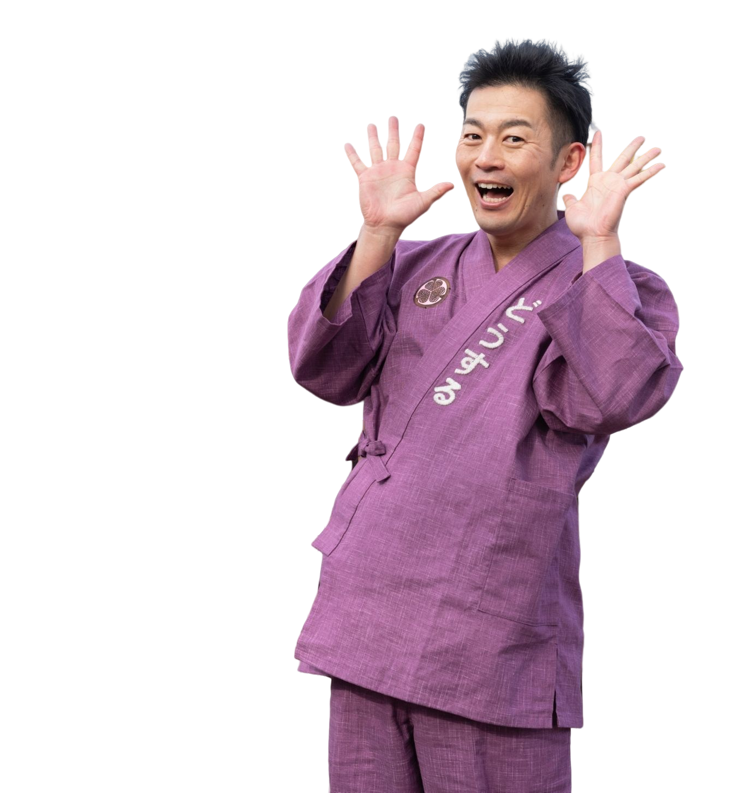
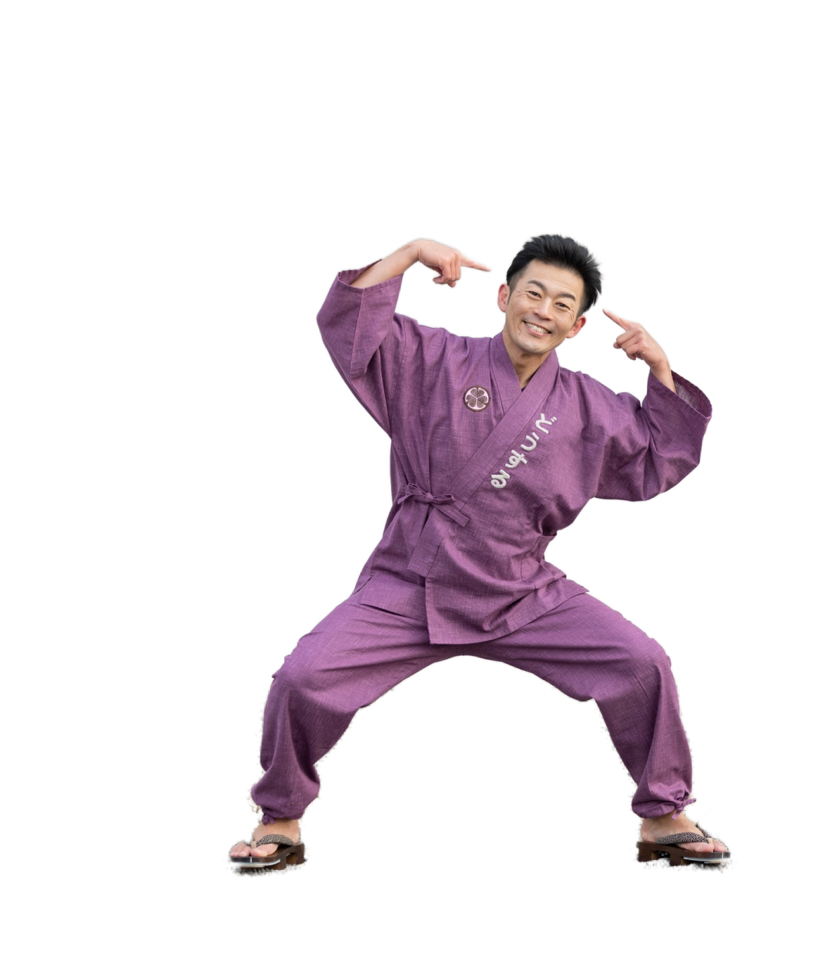



ごぼう先生の
健康塾
（テーマ：口腔体操）
ごぼう先生
音楽や体操を
ご一緒に！
30
1
月 日
日
開 催
火
14:00～14:45

